Slide 1

神经系统查体
演讲人
吴显斌

Slide 2
CONTENTS
神经系统查体的重要性
神经系统查体方法和步骤
01.
02.

Slide 3
神经系统查体的重要性
1

Slide 4
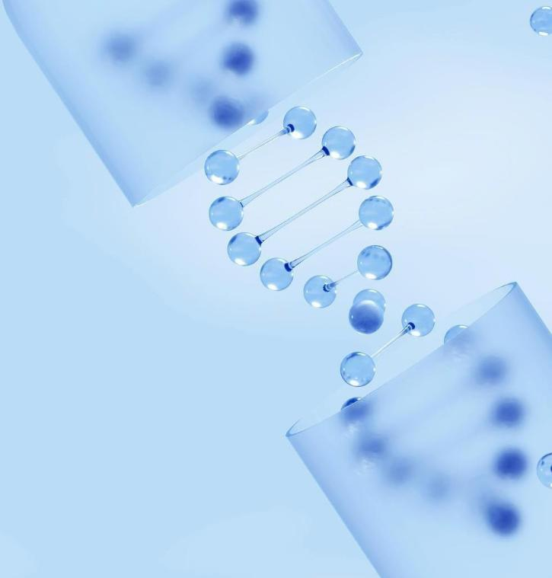
疾病诊断的关键
神经系统查体可以评估患者的神经功能状态
神经系统查体可以为治疗方案的制定提供依据
神经系统查体是诊断神经系统疾病的重要手段
神经系统查体有助于确定疾病的类型和严重程度

Slide 5
辅助其他检查手段
神经系统查体可以辅助其他检查手段，如CT、MRI等，提高诊断准确性。
神经系统查体可以提供其他检查手段无法获得的信息，如肌肉力量、感觉、反射等。
神经系统查体可以评估患者的功能状态，为治疗方案提供依据。
神经系统查体可以及时发现患者的异常表现，为早期诊断和治疗提供帮助。

Slide 6




提高诊断准确性
01
02
03
04
神经系统查体是诊断神经系统疾病的重要手段
神经系统查体可以提供重要的临床信息，有助于诊断和鉴别诊断
神经系统查体可以评估疾病的严重程度和预后
神经系统查体可以指导治疗方案的选择和调整

Slide 7
神经系统查体方法和步骤
2

Slide 8
体格检查
神经系统查体是建立在内科系统查体的基础上的，要求做到以下几点：
1、对危重病人，根据病情做必要检查后立即抢救
2、认真仔细，取得病人的充分合作
3、按照顺序检查，一般情况--意识状态--认知功能--头部颅神经--运动功能--运动协调--感觉功能--神经反射
4、仔细记录：精神状态、颅神经检查、运动、反射、感觉、病理征、小脑体征

Slide 9
神经系统功能评估
意识状态：评估患者的意识水平、反应和定向力
认知功能：评估患者的记忆、注意力、语言和执行功能等认知能力
颅神经检查：对嗅觉、视觉、听觉、平衡、面部感觉、眼球运动、面部表情、咀嚼、咽喉反射和舌肌运动等
运动功能：评估患者的肌力、肌张力、协调性和步态
感觉功能：评估患者的痛觉、温度觉、触觉、振动觉和位置觉
反射功能：评估患者的深反射和浅反射，如膝反射、跟腱反射等

Slide 10
一、意识状态分级
清醒状态：能清晰感知周围事物，回应外界刺激；
嗜睡状态：病理睡眠状态，可被唤醒，唤醒后能正常作答并配合查体，失去外界刺激后迅速入睡
昏睡状态：病理睡眠状态，强刺激后才被唤醒，唤醒后只能简单、模糊作答，刺激停止后入睡
昏迷状态：
- 浅:对疼痛刺激尚有反应，眼球有浮动，角膜、瞳孔、吞咽咳嗽反射存在
- 中:重刺激有反应，腱反射消失，光反射迟钝
- 深:对任何强烈刺激均无反应，眼球固定，反射消失，生命中枢机能也减低
谵妄：意识水平下降，精神状态不正常，定向力丧失，有错觉、幻觉，常躁动不安。

Slide 11
二、高级皮层功能检查
记忆力：远事记忆、近事记忆、即刻记忆(树、钟、车）
定向力: 包括对时间定向、对地点定向、对人物定向
计算力： 可让病员做些简单的心算，如从100连续减7。
自知力和判断力：如“你为什么来医院”
言语的流利性

Slide 12
言语障碍
言语障碍有二种情况，
一种是由构音困难造成，另一种由于大脑半球特定部位受损而造成的。
1、构音障碍：常伴的神经症状如不自主运动，舌肌萎缩，软腭活动障碍等。
2、失语：
运动性失语：能听懂但说不出，部位优势半球额下回后部。
感觉性失语：能说但不能理解别人讲的话，部位优势半球颞上回后部。
混合性失语：上述二者兼有之。
命名性失语：称呼物件及人名的能力丧失，但能叙述某物是如何使用的，部位左侧颞中及下回后部。

Slide 13
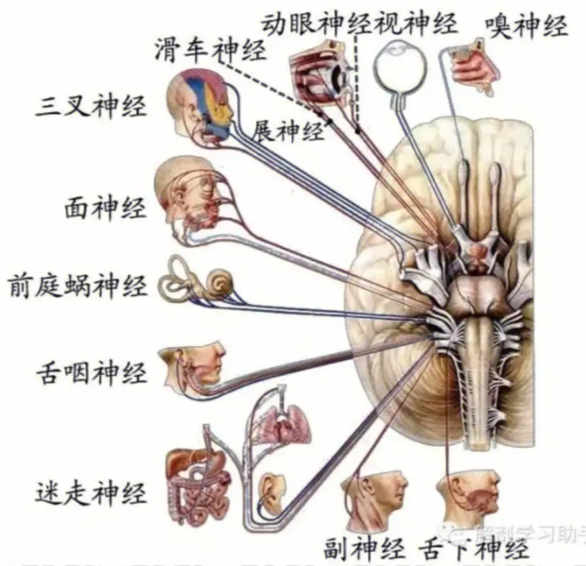
三、颅神经
一嗅二视三动眼,
四滑五叉六外展
七面八听九舌咽
十迷一副舌下全

Slide 14
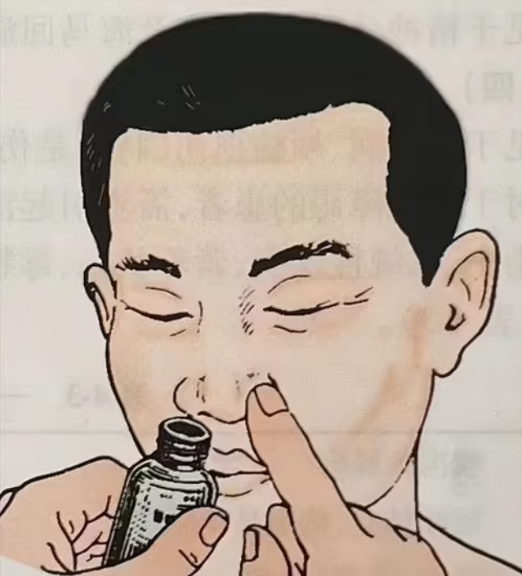
1、嗅神经
嘱被检者闭目并压住一侧鼻孔，盛有气味而无刺激性溶液的小瓶置于另一鼻孔下，让被检者辨别
各种气味。两侧鼻孔分别测试。
除外鼻腔病变，功能障碍提示同侧嗅神经损害。
见于创伤、前颅凹占位性病变和脑膜结核等

Slide 15
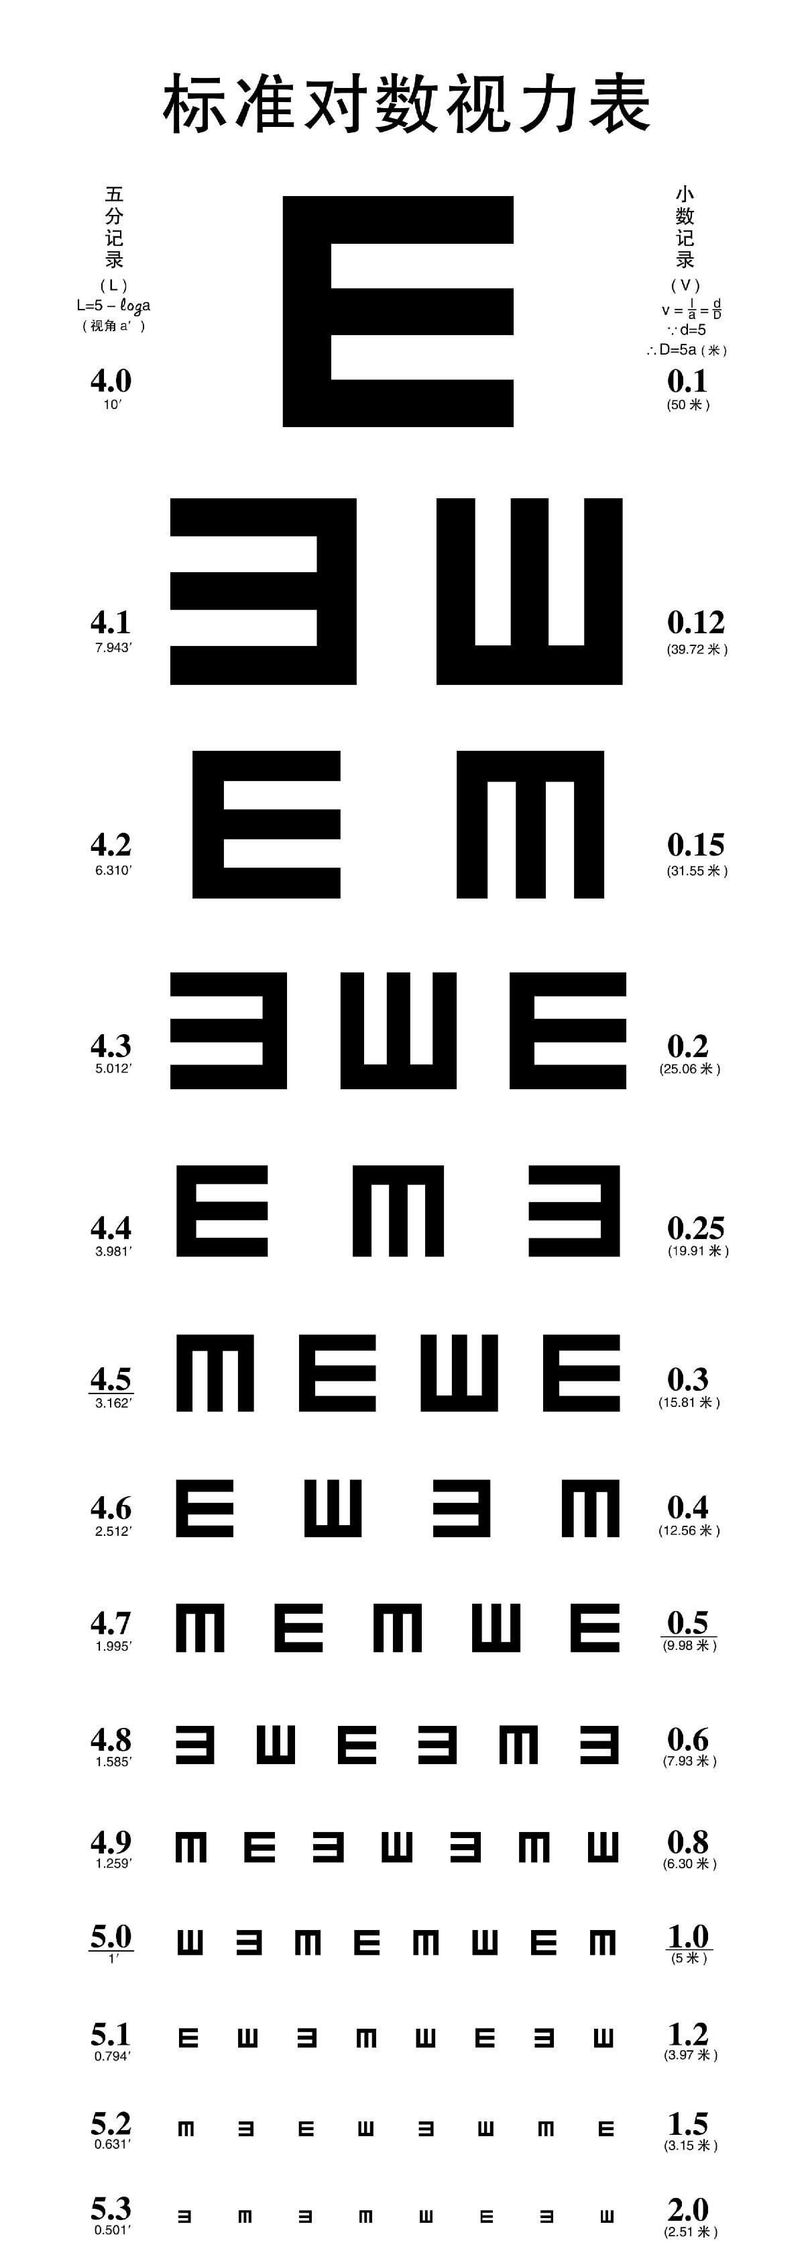
2、视神经
视力：远视力表和近视力表
视野：周边视野检查（手动法）：患者与检查者相距1m对面而坐，测试左眼时，受试者遮其右眼，左眼注视检查者右眼，检查者遮其左眼，用食指在两人中间等距离处分别从颞上、颞下、鼻上和鼻下等方位自周围向中间移动，嘱患者看到后告知，可与检查者的正常视野比较。
眼底：眼底镜检查：视乳头水肿、视神经萎缩。

Slide 16
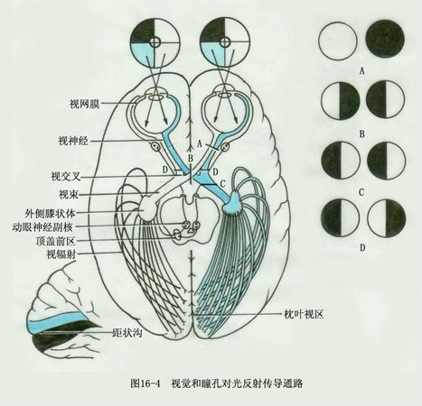
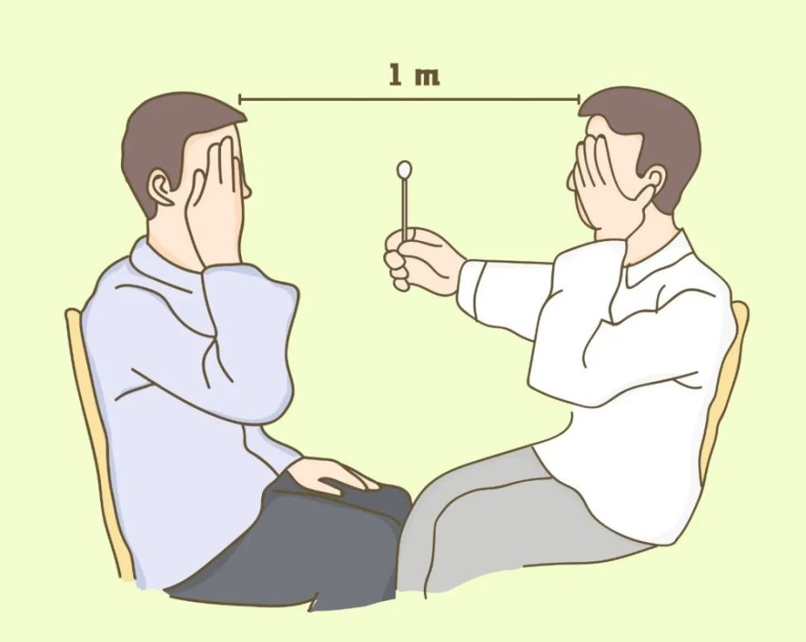
二、视神经

Slide 17
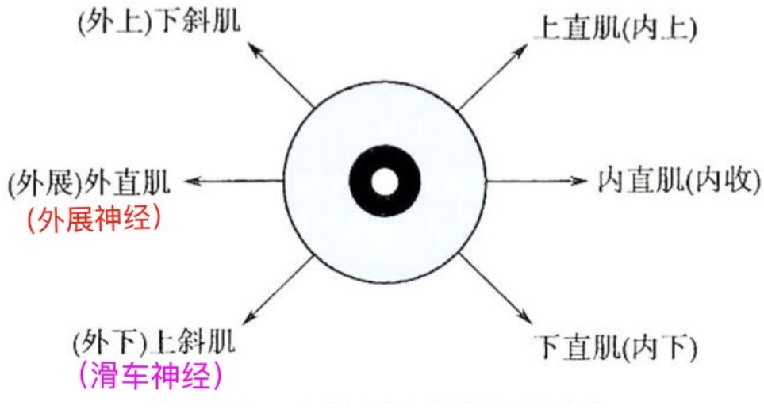
眼球运动（动眼、滑车、展）
眼球运动 检查者竖示指，距受检者眼前约30-40cm处。嘱被检者头部不动，两眼注视检查者的示指，并随其向内、外、上、下、内上、内下、外上、外下各方向转动。注意眼球运动受限方向及程度，有无复视和眼球震颤。
视神经：“上、上、下、下、内”
滑车神经：上斜肌
外展神经：外直肌

Slide 18
眼球整体与反射（动眼、滑车、展）
眼裂大小，上眼睑有无下垂，眼球外突或内陷，眼球位置，瞳孔大小
对光反射：直接对光反射：照一侧，观察同一侧
间接对光反射：照一侧，观察另一侧
调节反射：双眼内聚，瞳孔缩小，晶状体调节
见于颅底肿瘤、结核性脑膜炎或脑出血合并脑疝

Slide 19
动眼、滑车、展损伤表现
上脸下垂与眼球运动向内、向上及向下活动受限一动眼神经麻痹
见于颅底肿瘤、结核性脑膜炎或脑出血合并脑疝
眼球向下、向外运动减弱一滑车神经损害
眼球向外转动障碍一展神经受损
颅内高压可出现双侧展神经收损
瞳孔反射异常一动眼神经OR视神经受损

Slide 20
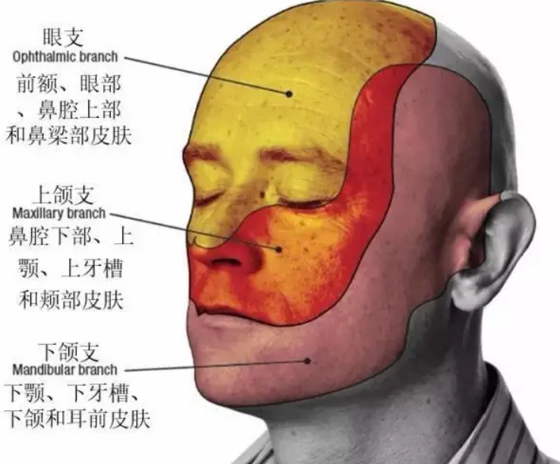
5、三叉神经
1、面部感觉：分三支，棉签检查触觉，双侧对比
定位：
中枢--洋葱皮样分布：由口和鼻开始感觉缺失，由中心向外扩展，呈洋葱皮样分布
周围--特定分布区
角膜反射
2、咀嚼运动：
张口运动
咀嚼动作

Slide 21
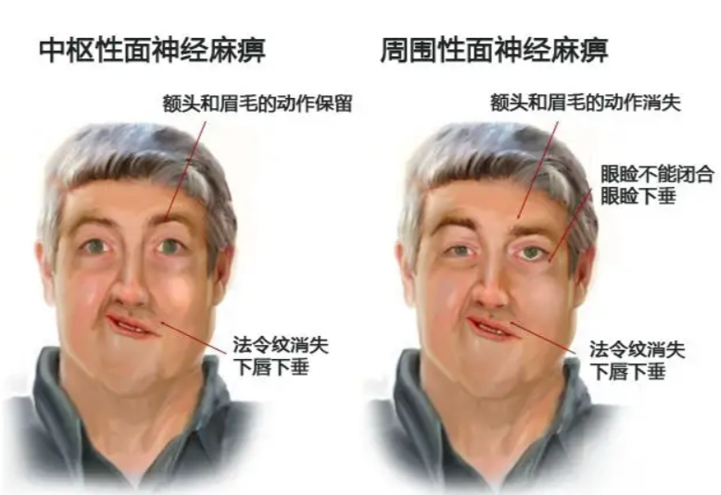
7、面神经
视：额纹及鼻唇沟，眼裂，口角歪斜
做：皱额、闭眼、露齿、鼓腮或吹哨
味觉 将不同味感的物质以棉签涂于舌面
不同部位测试味觉，面神经损害者则舌前2/3味觉丧失。

Slide 22
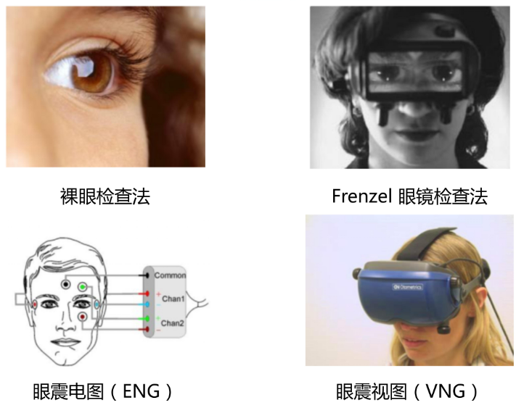
8、位听神经
包括前庭及耳蜗神经
1、听力检查：测定耳蜗神经的功能。Rinne试验、weber试验。
2、前庭功能检查一询问被检者有无眩晕、平衡失调，检查有无眼球震颤也可作外耳道灌注冷热水试验或旋转试验，观察眼球震颤有无反应减弱或消失。

Slide 23
（9、10）舌咽神经、迷走神经
1、运动
问：饮水呛咳？吞咽困难？
听：发音沙哑？
视：嘱张口：腭垂居中？两侧软腭高度？
嘱发“啊”音：两侧软腭上拾是否对称？腭垂有无偏斜。当一侧神经受损时，该侧软腭上提减弱，腭垂偏向健侧。
做：咽反射
2、感觉 棉签轻触两侧软腭及咽喉壁；舌后1/3的味觉检查方法同面神经。
3、麻痹表现：吞咽困难（流水容易呛咳）、构音障碍、咳嗽反射减弱

Slide 24
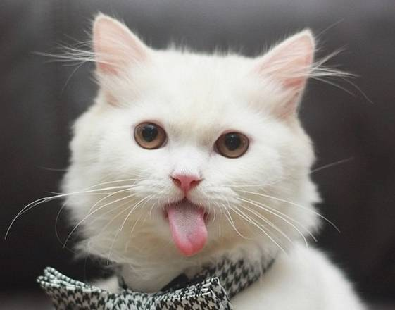
（11、12）副神经和舌下神经
副神经：转头-胸锁乳突肌；耸肩-斜方肌
一侧受损-—-对侧转头及同侧耸肩不能
舌下神经： 舌肌萎缩？肌肉颤动？伸舌偏斜？
一侧麻痹-—-伸舌偏向病侧
双侧麻痹---伸舌不能

Slide 25

四、运动功能检查
肌力
肌张力
不自主运动
共济运动

Slide 26
1、肌力
肌容量：观察有无肌萎缩、假性肥大
肌力 概念：肌肉运动时的最大收缩力。
分级：
0级一完全瘫痪。
1级一肌肉可收缩，但不能产生动作。
2级一肢体在床面上能移动，但不能抬离床面。
3级一肢体能抬离床面，但不能抗阻力。
4级一能作抗阻力动作，但较正常差。
5级一正常肌力。
轻瘫试验：
1、嘱患者将两手上举并分开。如果一侧上肢因为乏力，在五秒内下垂或者手掌旋前、旋内，则为轻瘫实验阳性。
2、嘱患者平卧，双膝屈曲、双髋屈曲，将两腿上抬并分开。五秒内如果一侧下肢因为乏力而落下，则为轻瘫试验阳性。
轻瘫试验常用于脑卒中患者的肌力检查。如果轻瘫试验阳性，则提示患者的一侧肢体肌力减退，具有临床诊断意义

Slide 27
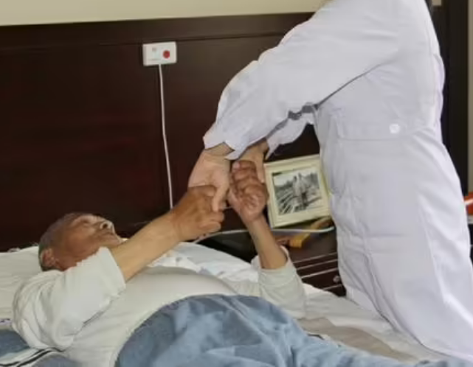
1、肌力
单瘫
单一肢体瘫痪
定位：脊髓灰质前角或皮层
偏瘫
一侧肢体（上下肢）瘫痪
定位：中央前回、皮质脊髓束
交叉瘫
一侧肢体+对侧脑神经损害定位：脑干
截瘫
双侧平面以下肢体瘫痪
定位：脊髓横贯伤

Slide 28
2、肌张力
静息状态下的肌肉紧张度和被动运动时遇到的阻力
1、肌张力增高—肌肉坚实，伸屈其肢体时阻力增加
折刀样一锥体束损害
铅管样、齿轮样一锥体外系损害
2、肌张力降低一肌肉松软，伸屈其肢体时阻力低，关节运动范围扩大
见于下运动神经元和小脑病变等

Slide 29
3、不自主运动
随意肌收缩所产生的一些无目的的异常动作，多数为锥体外系损害的表现。
1、震颤:
①静止性震颤:见于震颤麻痹。
②动作性震颤:见于小脑疾患。
2、舞蹈样运动:发生于肢体或面部，快速，不规则，无目的，不对称
3、手足徐动:发生于手腕及手指或足趾，缓慢交替性的伸缩动作

Slide 30
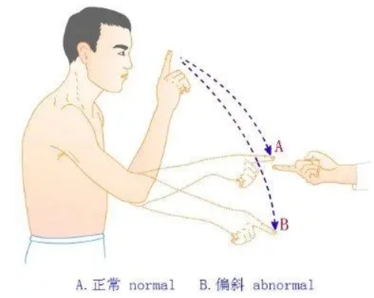
4、共济运动
指鼻试验一先睁眼，后闭眼重复进行。
同侧指鼻不准一小脑半球病变
睁眼时指鼻准确，闭眼时出现障碍一感觉性共济失调

Slide 31
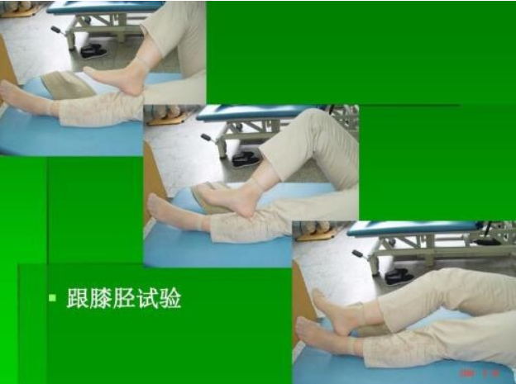
4、共济运动
跟一膝一胫试验一被检者仰卧，数一上拾一侧下肢，数二用足跟碰对侧膝盖，数三再沿胫骨前缘向下移动
动作不准一小脑损害
闭眼时出现该动作障碍—感觉性共济失调

Slide 32
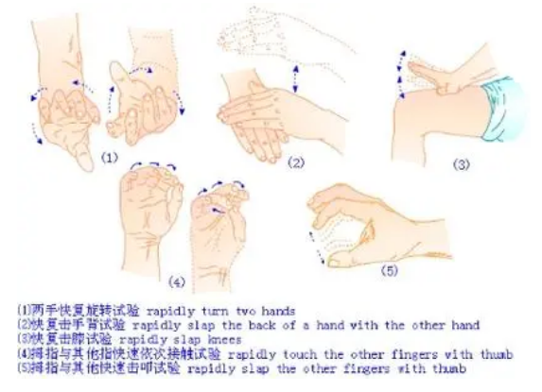
4、共济运动
快复轮替动作-嘱患者伸直手掌并以前臂做快速旋前旋后动作，或一手用手掌、手背连续交替拍打对侧手掌，共济失调者动作缓慢、不协调
闭目难立征
小脑性共济失调睁眼闭眼都站不稳，闭眼稍明显，小脑蚓部病变易向后倾
一侧小脑半球病变或一侧前庭损害向病灶侧倾倒，感觉性（深感觉性）共济失调只当闭眼时站立不稳

Slide 33
五、感觉功能
浅感觉：来自皮肤和黏膜的痛温触觉
1.痛觉：大头针的针尖轻刺
2.触觉：棉签或软纸片轻触
3.温度觉：盛有热水或冷水的试管
•注意：两侧对比，记录感觉障碍类型 （过敏、减退或消失）与范围
痛觉障碍：脊髓丘脑侧束损害
触觉障碍：脊髓丘脑前束和后索病损
温度觉障碍：脊髓丘脑侧束损害

Slide 34
深感觉：来自骨骼、骨骼肌、关节的躯体感觉
•1、运动觉一被检者闭日，检查者轻轻夹住被检者的手指或足趾两侧，上下移动，令被检者说出“向上”或“向下”。让被检查者说出位置，障碍见于后索病损。
•2、位置觉一被检者闭目，检查者将其肢体放于某一位置，以检测其位置觉。
•3、震动觉一用震动着的音叉柄置于骨突起处(如内、外踝，手指桡尺骨茎突、胫骨、膝盖等)，询问有无震动感觉，判断两侧有无差别。

Slide 35
复合感觉：亦称皮质感觉
1.皮肤定位觉 被检者闭日，检查者以手指或棉签轻触被检者皮肤某处，让被检者指出被触部位。
2.两点辦别觉 以钝脚分规刺激皮肤上的两点，检测被检者有无能力辨别，再逐渐缩小双脚间距，直到被检者感觉为一点时，测其实际间距，与健侧对比。正常身体各部位两点辨别觉灵敏度不同，可两侧比较。
3.实体觉
被检者闭目，用单手触摸熟悉的物体，嘱其说出物体的名称。先测功能差的一侧，再测另一手
4. 图形觉 被检者闭目，在其皮肤上画图形(方、圆、三角形等)或写简单的字(十等），观察其能否识别。

Slide 36
六、神经反射
反射活动对于人体的正常功能是必备的。反射弧：感受器、传入神经、中枢、传出神经、效应器
浅反射：刺激皮肤黏膜引起的反应
深反射：刺激骨膜、肌腱，经深部感受器完成的反射
病理反射：锥体束病损时，大脑失去对脑干和脊髓的抑制作用而出现的异常反射。

Slide 37
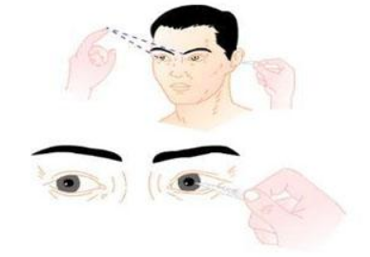
1、浅反射
角膜反射：
嘱被检者向内上注视，以细棉签纤
维由角膜外缘向内轻触被检者角膜，正常时该眼脸迅速闭合，称直接角膜反射。
若刺激一侧引起对侧眼脸闭合，则称为间接角膜反射

Slide 38
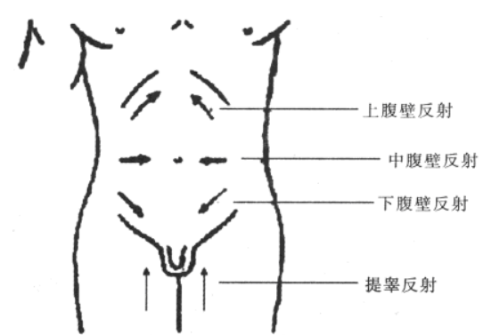
1、浅反射
腹壁反射：
被检者仰卧，下肢稍屈曲，使腹壁松弛，然后用钝头竹签分别
沿肋缘下(胸7-8)、脐平（胸9-10）及腹股沟上（胸11-12)的平行方向，由外向内轻划腹壁皮肤。

Slide 39
1、浅反射
跖反射：
由骶1-2支配
被检者仰卧、下肢伸直，医生手持被检者踝部。用钝头竹签划足底外
侧，由后向前至小趾跖关节处转向趾侧，正常反应为足跖屈曲（即Babinski征阴性）。
肛门反射
用大头针轻划肛门周围皮肤，可引起肛门外括约肌收缩。
反射障碍为骶4-5节，肛尾神经病损。

Slide 40
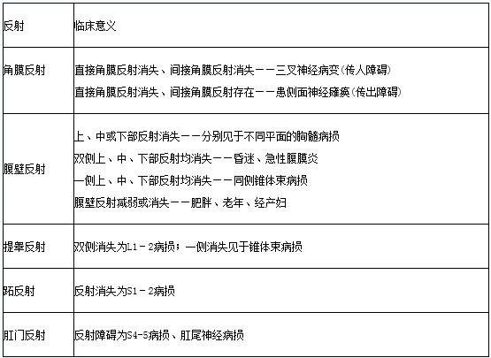
浅反射的临床意义

Slide 41
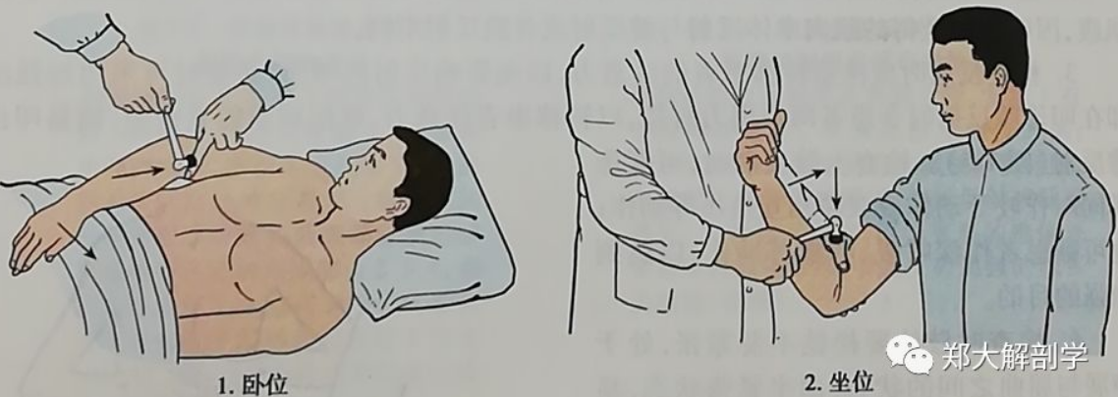
2、深反射
肱二头肌反射：
被检者前臂屈曲90。检查者以左拇指置于被检者肘部肱二头肌腱上，然后右手持叩诊锤叩左拇指指甲，使肱二头肌收缩，引出屈肘动作，反射中枢为颈髓5--6节。

Slide 42
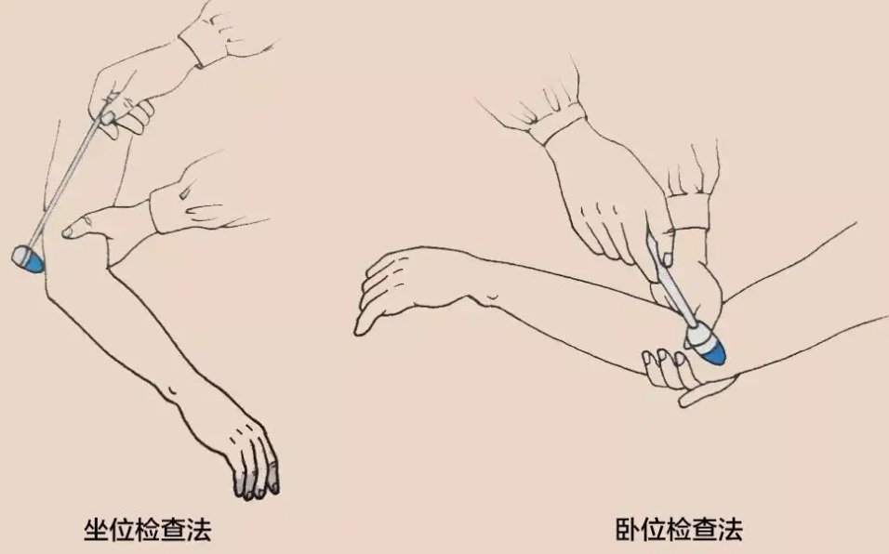
2、深反射
肱三头肌反射：
被检者外展上臂，半屈肘关节。检查者用左手托其上臂，右手用叩诊锤直接印击鹰嘴上方的肱三头肌腱，可使肱三头肌收缩，引起前臂伸展。反射中枢为颈髓7-8节

Slide 43
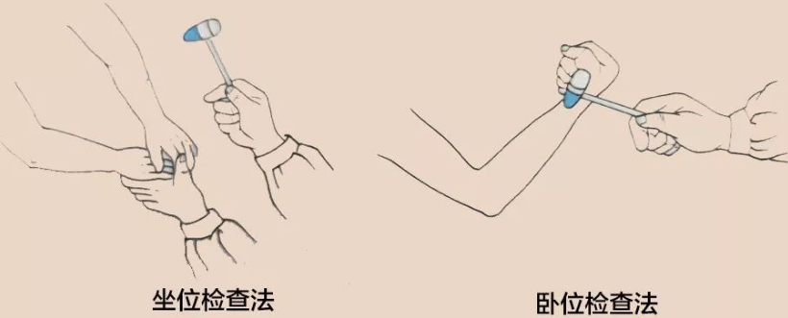
2、深反射
桡骨骨膜反射：
被检者前臂置于半屈半旋前位，医生以左手托住其腕部，并使腕关节自然下垂，随即以叩诊锤叩桡骨茎突，可引起肱桡肌收缩，发生屈肘和前臂旋前动作。反射中枢在颈髓5--6节

Slide 44
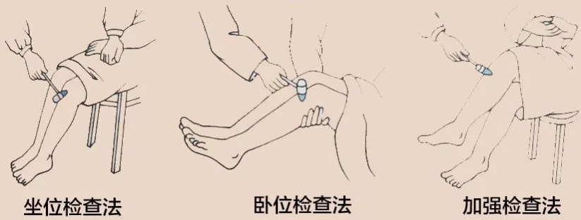
2、深反射
膝反射：
坐位检查时，被检者小腿完全松弛下垂，卧位检查则病人仰卧，检查者以左手托起其膝关节使之屈曲约120°，用右手持叩诊锤叩击膝盖髌骨下方股四头肌腱，可引起小腿伸展。反射中枢在腰髓2--4节

Slide 45
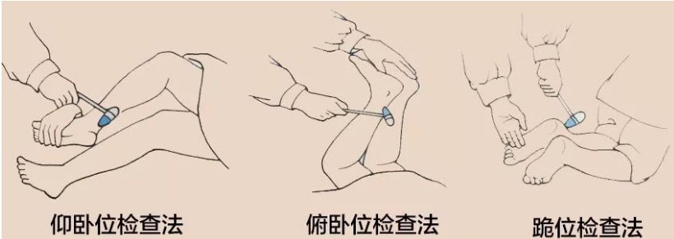
2、深反射
踝反射：
又称跟腱反射。患者仰卧，髋及膝关节稍屈曲，下肢取外旋外展位。检查者左于将被检者足部背屈成直角，以叩诊锤叩击跟腱，反应为腓肠肌收缩，足向跖面屈曲。反射中枢为骶髓1--2节

Slide 46
3、病理反射
病理反射一锥体束病损时，大脑失去了对脑干和脊髓的抑制作用而出现的异常反射。
1岁半以内的婴幼儿由于神经系统发育未完善，也可出现这种反射，不属于病理性。
1、Babinski巴宾斯基征
取位与检查跖反射一样，用竹签沿患者足底外侧缘，由后向前至小趾跟部并转向内侧，阳性反应为拇趾背伸，余趾呈扇形展开。
2、Chaddock查多克征 用竹签在外踝下方足背外缘，由后向前划至趾跖关节处，阳性表现同Babinski征。
3、Oppenheim奥本海姆征 医生用拇指及示指沿被检者胫骨前缘用力由上向下滑压，阳性表现同Babinski征
4、Gordon戈登征 检查时用手以一定力量捏压腓肠肌，阳性表现同Babinski征
5、Gonda贡达征 将手置于被检者足外侧两趾背面，向跖面按压后突然放松，阳性表现同Babinski征

Slide 47
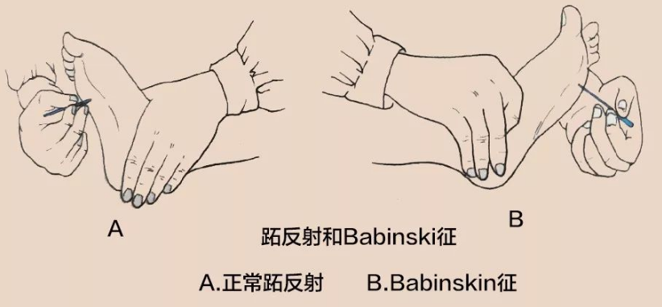
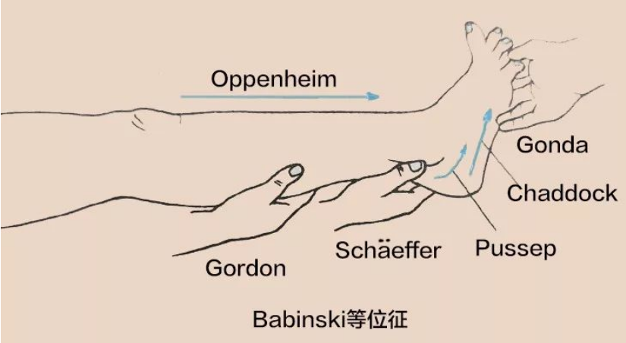

Slide 48
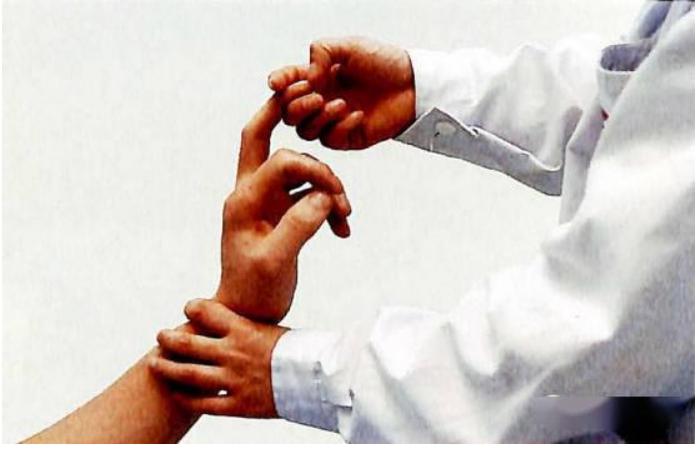
Hoffman征：检查者左手持被检查者腕部，然后以右手中指与示指夹住被检查者中指并稍向上提，使腕部处于轻度过伸位。以拇指迅速弹划被检查者中指指甲，引起其余四指掌曲反应为阳性。反射中枢位于C3-4

Slide 49
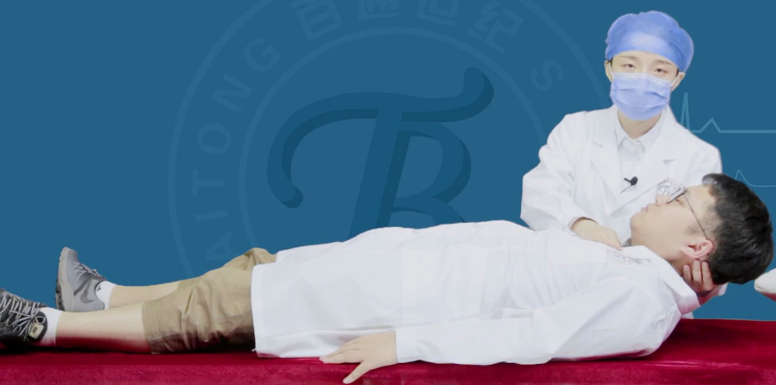
脑膜刺激征
颈强直 被检者仰卧，颈部放松，去枕，检查者左手托被检者枕部，右手置于胸前作屈颈动作检查。被动屈颈时如抵抗力增强，即为颈部阻力增高或颈强直。
在除外颈椎或颈部肌肉局部病变后即可认为有脑膜刺激征。
脑膜刺激征见于脑膜炎，蛛网膜下腔出血和颅内压升高等情况

Slide 50
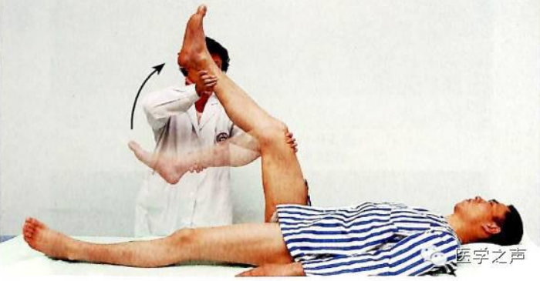
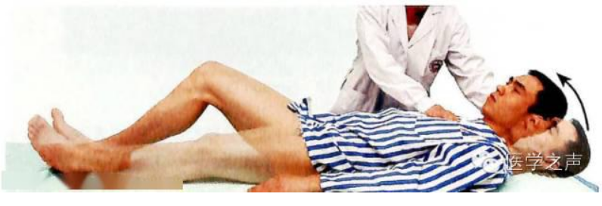
Kernig征 被检者仰卧，一侧髋关节屈成直角后，膝关节也在近乎直角状态时，检查者将被检者小腿抬高伸膝达135°以上。如伸膝受阻且伴疼痛与屈肌痉孪，则为阳性。
Bruzinski征 被检者仰卧，下肢伸直，检查者一手托起被检者枕部，另一手按于其胸前。当头部前屈时，双髋与膝关节同时屈曲则为阳性。

Slide 51
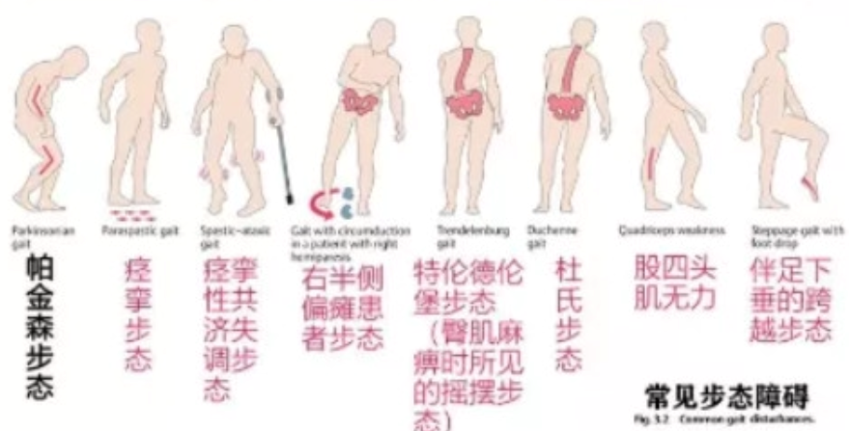
常见步态

Slide 52
谢谢聆听

